Slide 3
Ekranda gördüğünüz Bisiklet resmi aslında bir bilgisayar dosyasıdır.
Bilgisayarlarda resimler ve diğer tüm bilgiler aslında dosyalar şeklinde saklanmaktadır.
Dosya ismine tekrar göz atalım.

Slide 4
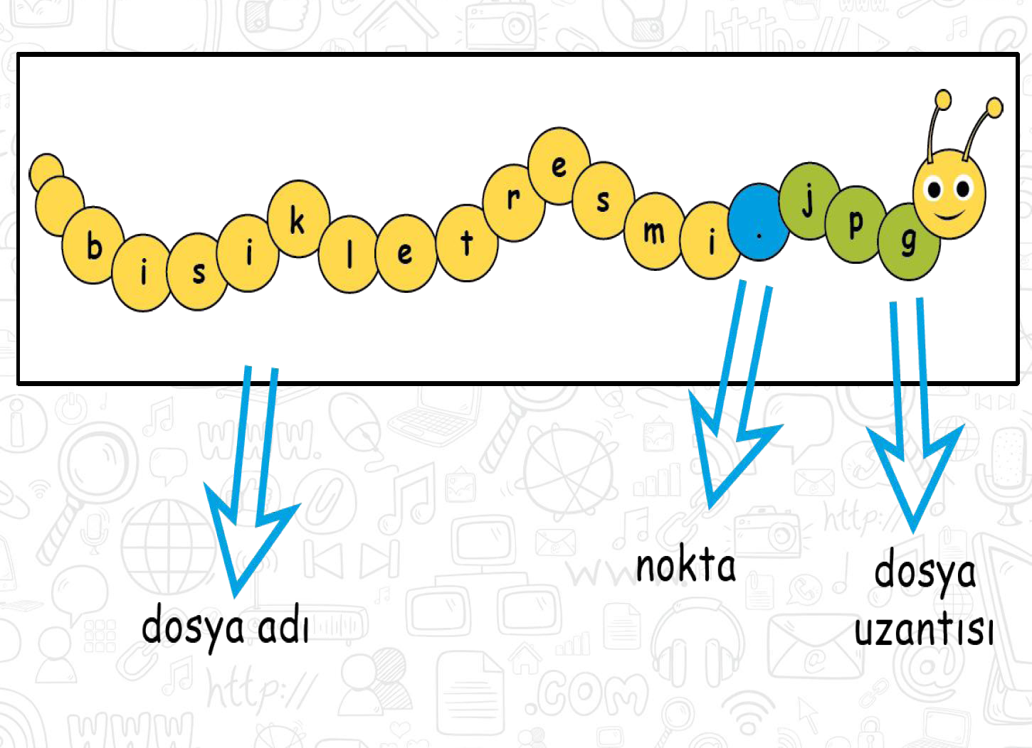

Slide 5
DOSYA ADI
Genellikle örnekte de olduğu gibi o dosyanın içindeki bilgiyi çağrıştıracak şekilde dosyayı hazırlayan kişi tarafından yazılır.
“Bisikletresmi” burada dosya adıdır.

Slide 6
NOKTA İŞARETİ
Dosya adı ile dosya uzantısını ayırmak için kullanılan ayraç görevini görür.
Nokta işareti önemlidir ve genelde dosyanın hazırlandığı program tarafından otomatik konur.

Slide 7
DOSYA UZANTISI
Dosyaların bilgisayar üzerinden tanınması dosya uzantısı ile olur.
Bilgisayar bir dosyayı açmadan önce dosya uzantısına bakar ve resim ise resim programı ile, yazı ise kelime işlemci ile açar.
POPÜLER DOSYA UZANTILARINI İNCELEYELİM

Slide 13
DİNLEDİĞİNİZ İÇİN TEŞEKKÜRLER
Bu sunum 5. sınıf Bilişim Teknolojileri ve Yazılım dersi kılavuz kitaptan yararlanarak hazırlanmıştır.

